Slide 1

“Sistema de Automatización y Control de Hotel” Taller Integrado de Proyectos de Análisis
NOMBRE ESTUDIANTE(S CÀCERES PERALTA GABRIEL OSCAR
Becerra Sepúlveda Alonso Maximiliano
FRANCO QUEIROZ Arantxa
Olivares Cáceres Gabriel Eloy
CARRERA: Programación y Análisis de Sistemas
SEDE: PEV San Felipe
PROFESORA DEL MÓDULO: Karin Susana Rivillo
Fecha: 12-12-2020

Slide 2


Slide 3
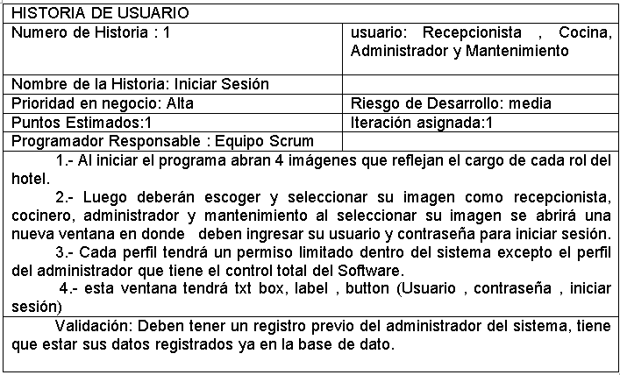
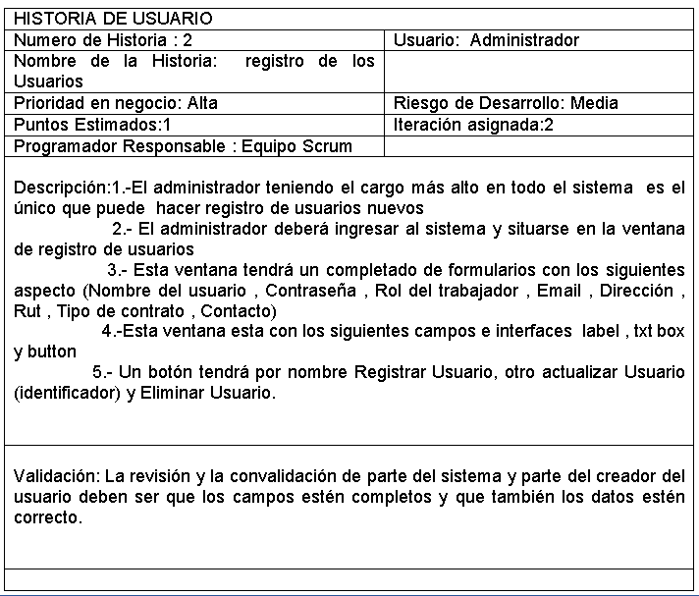
Historias de usuario

Slide 4
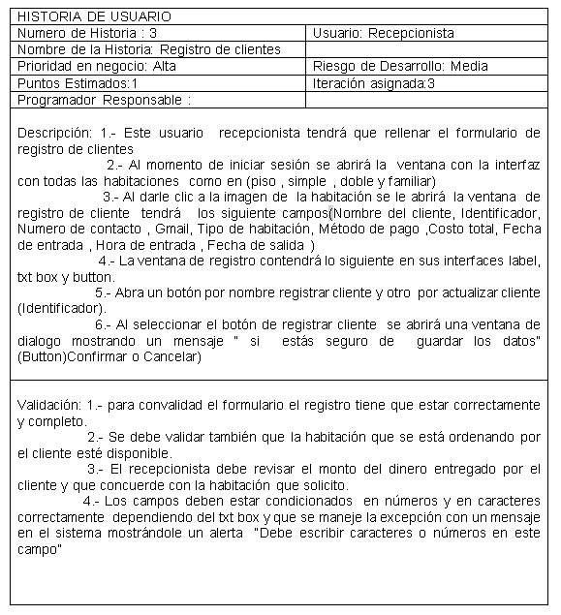
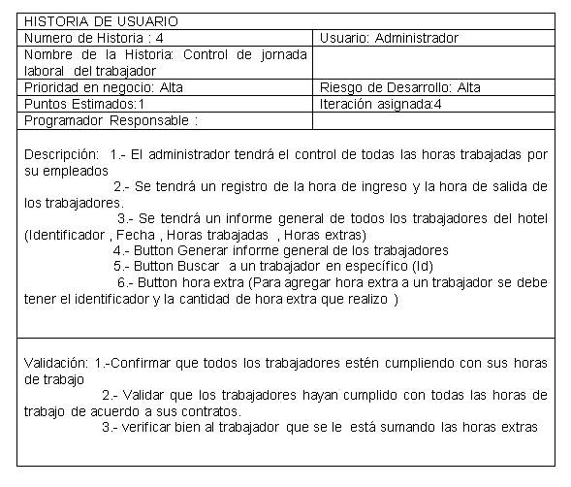

Slide 5
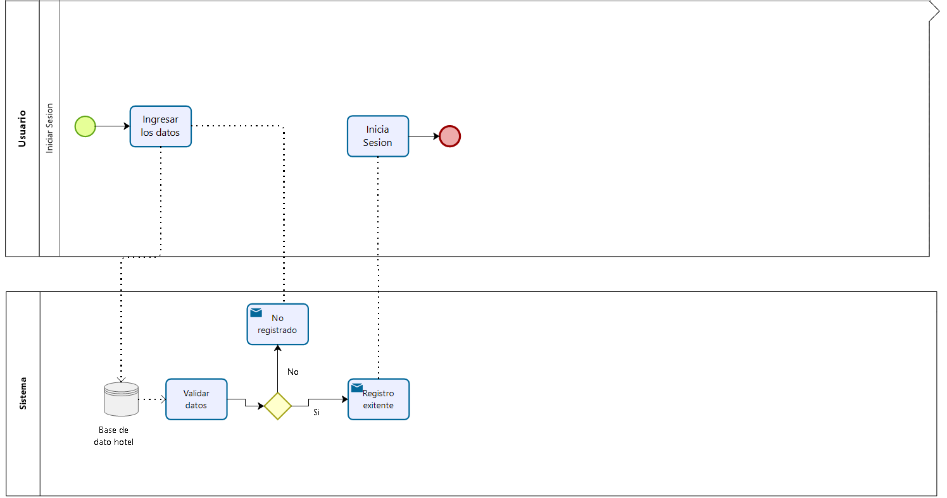
BPMN iniciar sesión

Slide 6
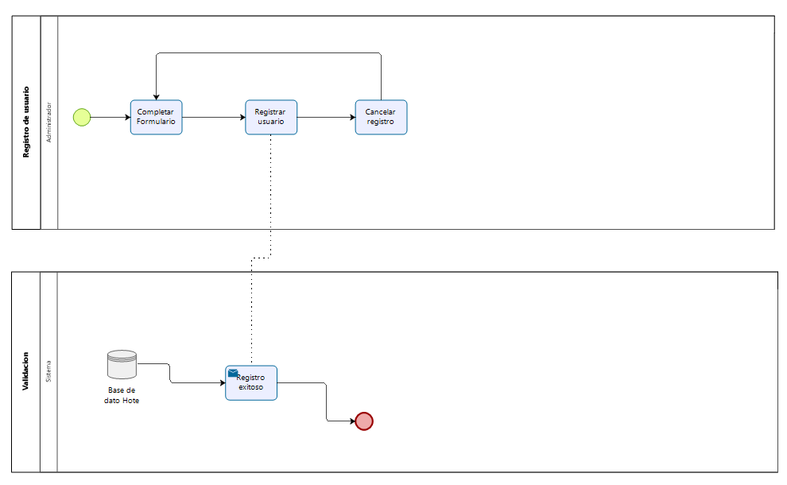
Registrar usuario

Slide 7
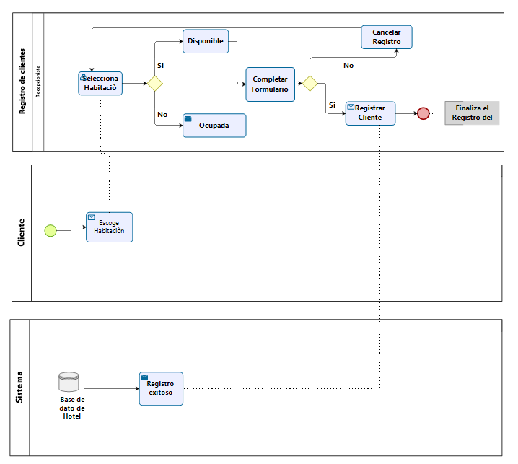
Registrar cliente

Slide 8
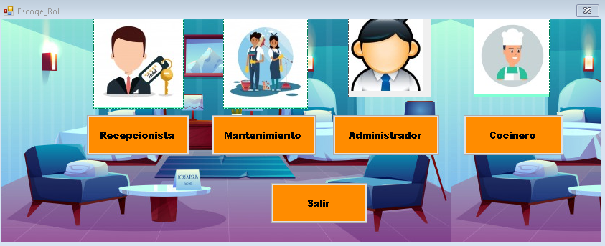
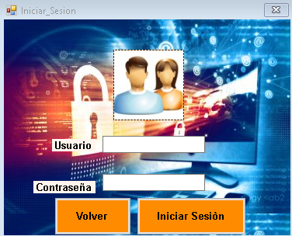
Interfaces del sistema
ESCOGE ROL
INICIAR SESIÒN

Slide 9
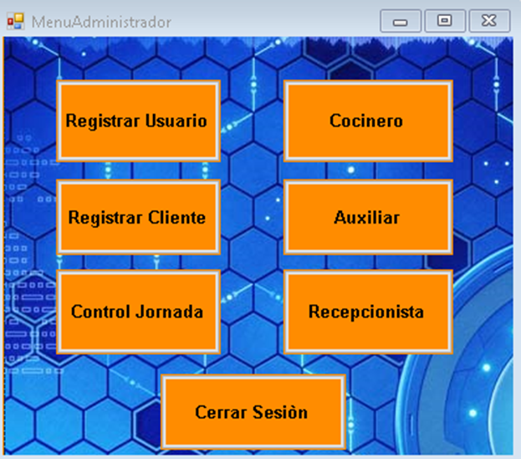
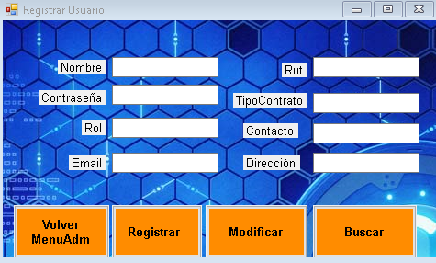
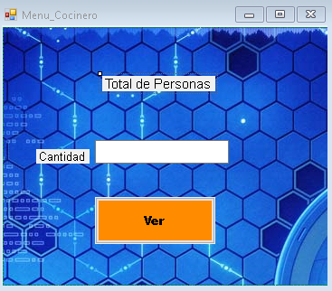
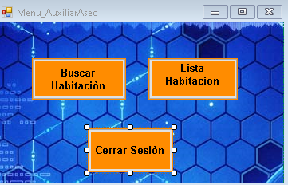
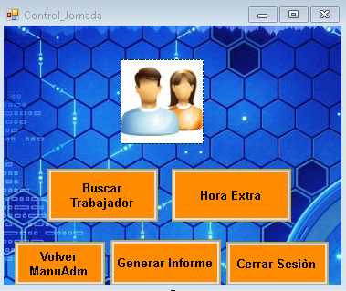
MENU ADMINISTRADOR
REGISTRAR USUARIO
MENU COCINERO
MENU AUXILIAR
Control jornada

Slide 10
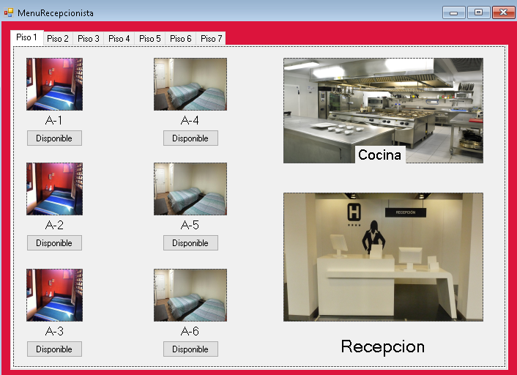
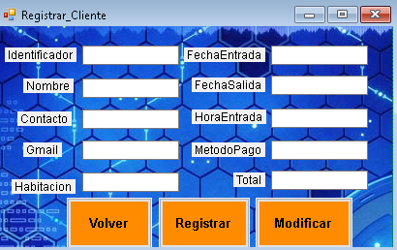
Menú Recepcionista
Registrar Cliente

Slide 11
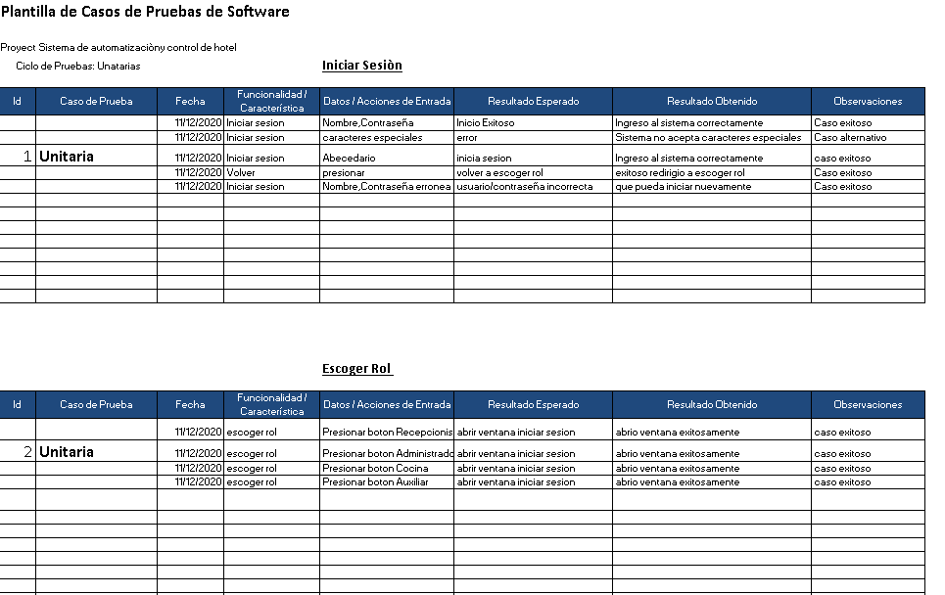
Plan de prueba

Slide 12
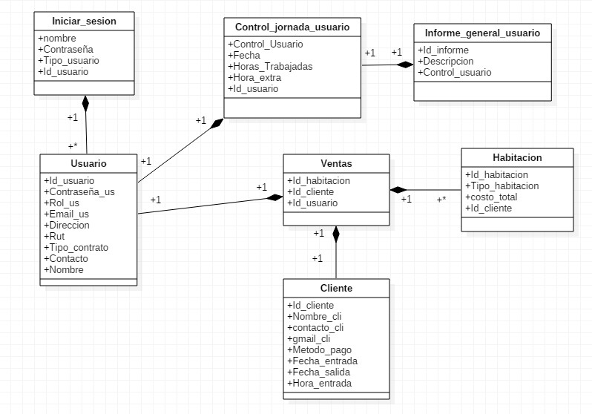
Modelo de dato relacional

Slide 13
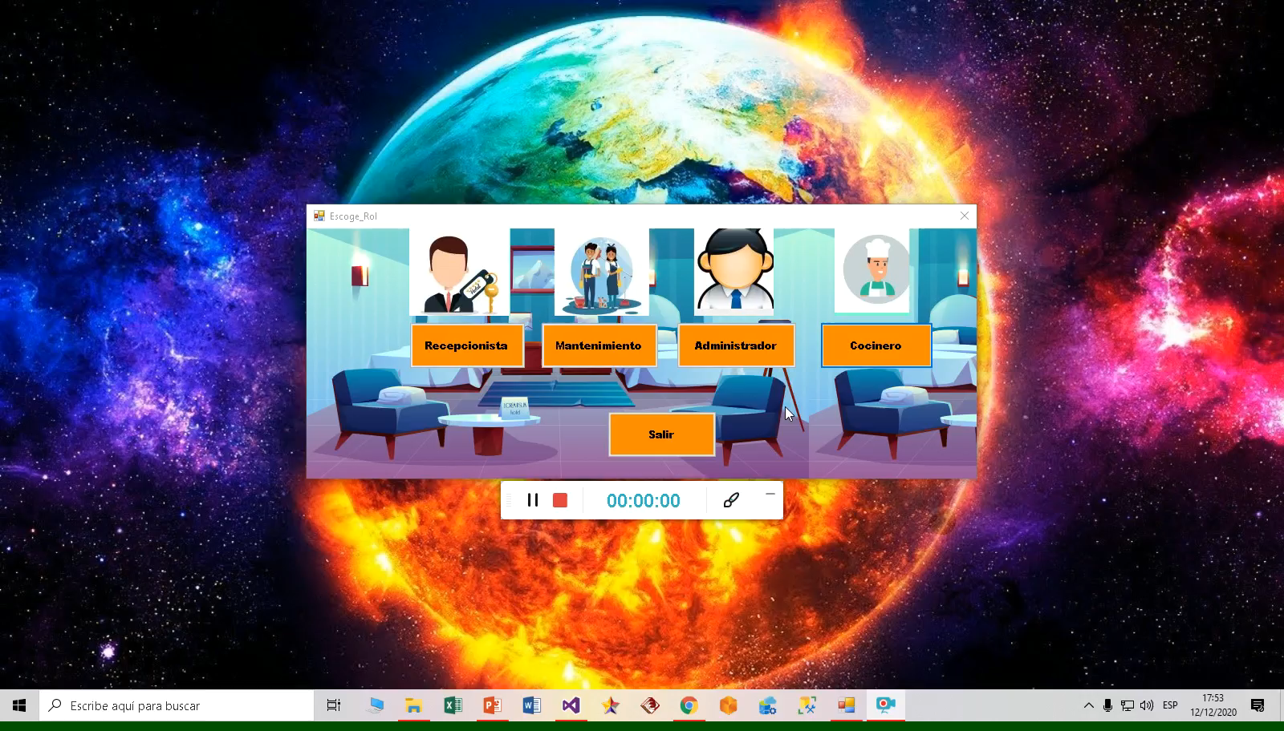
Funcionamiento del sistema

Slide 14


